Slide 1
WEBINAIRE
LE CCF dans les formations
MÉTIERS DE LA RELATION CLIENT
Académie de Nantes – Regroupement académique BCP MRC

Slide 2
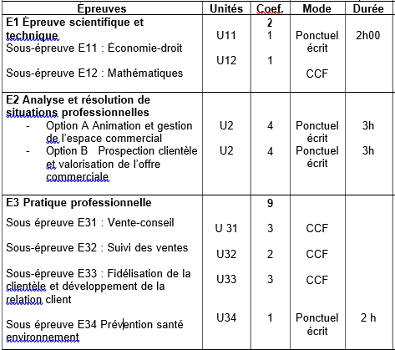
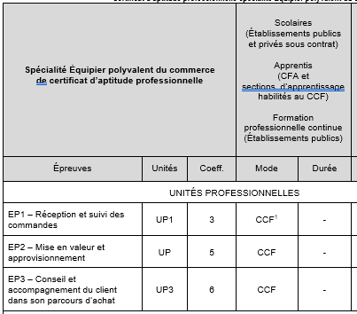
LE RÉFÉRENTIEL DES ÉPREUVES
BAC
MCV
CAP
MCV
Notes:
Finalités de EP1 : Cette épreuve vise à apprécier l’aptitude du candidat à mobiliser ses compétences et connaissances dans le cadre de situations professionnelles relevant du domaine d’activités
Objectifs et contenus de l’épreuve : Cette épreuve vise à apprécier les acquis d'apprentissage liés au bloc de compétences 1 « Recevoir et suivre les commandes » et aux savoirs associés.
Critères d’évaluation :
•Fiabilité des informations transmises
•Anticipation et évaluation correctes des quantités à commander
•Fiabilité des contrôles lors de la réception des marchandises
•Respect des règles d’hygiène et de sécurité
•Qualité du traitement des anomalies
•Respect des règles de stockage
•Propreté et rangement de la réserve
•Efficacité du tri et de l’évacuation des déchets
•Conformité de la préparation des commandes des clients et respect des délais
Finalités de EP2 :
Cette épreuve vise à apprécier l’aptitude du candidat à mobiliser ses compétences et connaissances dans le cadre de situations professionnelles relevant du domaine d’activités
2. Objectifs et contenus de l’épreuve : Cette épreuve vise à apprécier les acquis d'apprentissage liés au bloc de compétences 2 « Mettre en valeur et approvisionner » et aux savoirs-associés.
Critères d'évaluation :
•Approvisionnement des rayons conforme aux consignes
•Rotation des produits effective
•Mise en place efficace de l’aménagement de l’espace commercial
•Présentation des produits attractive
•Maintien de la propreté des rayons, de l’espace commercial
•Qualité des opérations de conditionnement
•Signalétique conforme aux préconisations, fiable et visible
•Prévention des ruptures et de la démarque
•Respect des règles d’hygiène, de sécurité et d’économie d’effort
•Fiabilité des informations recueillies et transmises
•Utilisation pertinente des outils et des supports numériques
Finalités de EP3 :
Cette épreuve vise à apprécier l’aptitude du candidat à mobiliser ses compétences et connaissances dans le cadre de situations professionnelles relevant du domaine d’activités 3.
Objectifs et contenus de l’épreuve Cette épreuve vise à apprécier les acquis d'apprentissage liés au bloc de compétences 3 « Conseiller et accompagner le client dans son parcours d’achat » et aux savoirs-associés.
Critères d'évaluation
•Efficacité de la préparation de l’environnement de travail
•Adaptation de l’accueil aux codes de l’entreprise
•Qualité de l’écoute et de l’identification de la demande du client
•Mise en oeuvre d’une présentation, d’une démonstration ou d’une dégustation convaincante et efficace
•Adaptation de la communication verbale et non verbale au contexte de la vente
•Utilisation pertinente des moyens de communication et des supports numériques
•Prise de commande comportant toutes les informations indispensables à son traitement
•Pertinence des conseils apportés et adéquation avec les produits vendus
•Respect des procédures de remises et de retours des colis
•Prise de congé instaurant des conditions favorables à la fidélisation
•Efficacité de l’encaissement et des opérations de clôture de caisse

Slide 3
LA CERTIFICATION EN BCP MCV
POINTS D’ATTENTION
E 31 – BLOC 1
Vente conseil
E 32 – BLOC 2
Suivi des ventes
E 33 – BLOC 3 (FDRC)
Fidélisation de la clientèle et développement de la relation client
Book
Suivi de l’élève
Oraux :
S1 : outil numérique
S2 : organisation

Slide 4
LE RÉFÉRENTIEL D’ÉVALUATION
E 31– BLOC 1 –
Coef 3
VENTE CONSEIL
E 32– BLOC 2 – Coef 2
SUIVI DES VENTES
JURY
Les enseignants du domaine professionnel
Et si possible le tuteur
Déroulement de la situation d’évaluation
➔ Sur la base des activités professionnelles du candidat, la commission procède à l’évaluation de ses acquis à partir des critères définis pour l’épreuve et renseigne la grille nationale fournie.
Notes:
Finalités de EP1 : Cette épreuve vise à apprécier l’aptitude du candidat à mobiliser ses compétences et connaissances dans le cadre de situations professionnelles relevant du domaine d’activités
Objectifs et contenus de l’épreuve : Cette épreuve vise à apprécier les acquis d'apprentissage liés au bloc de compétences 1 « Recevoir et suivre les commandes » et aux savoirs associés.
Critères d’évaluation :
•Fiabilité des informations transmises
•Anticipation et évaluation correctes des quantités à commander
•Fiabilité des contrôles lors de la réception des marchandises
•Respect des règles d’hygiène et de sécurité
•Qualité du traitement des anomalies
•Respect des règles de stockage
•Propreté et rangement de la réserve
•Efficacité du tri et de l’évacuation des déchets
•Conformité de la préparation des commandes des clients et respect des délais
Finalités de EP2 :
Cette épreuve vise à apprécier l’aptitude du candidat à mobiliser ses compétences et connaissances dans le cadre de situations professionnelles relevant du domaine d’activités
2. Objectifs et contenus de l’épreuve : Cette épreuve vise à apprécier les acquis d'apprentissage liés au bloc de compétences 2 « Mettre en valeur et approvisionner » et aux savoirs-associés.
Critères d'évaluation :
•Approvisionnement des rayons conforme aux consignes
•Rotation des produits effective
•Mise en place efficace de l’aménagement de l’espace commercial
•Présentation des produits attractive
•Maintien de la propreté des rayons, de l’espace commercial
•Qualité des opérations de conditionnement
•Signalétique conforme aux préconisations, fiable et visible
•Prévention des ruptures et de la démarque
•Respect des règles d’hygiène, de sécurité et d’économie d’effort
•Fiabilité des informations recueillies et transmises
•Utilisation pertinente des outils et des supports numériques
Finalités de EP3 :
Cette épreuve vise à apprécier l’aptitude du candidat à mobiliser ses compétences et connaissances dans le cadre de situations professionnelles relevant du domaine d’activités 3.
Objectifs et contenus de l’épreuve Cette épreuve vise à apprécier les acquis d'apprentissage liés au bloc de compétences 3 « Conseiller et accompagner le client dans son parcours d’achat » et aux savoirs-associés.
Critères d'évaluation
•Efficacité de la préparation de l’environnement de travail
•Adaptation de l’accueil aux codes de l’entreprise
•Qualité de l’écoute et de l’identification de la demande du client
•Mise en oeuvre d’une présentation, d’une démonstration ou d’une dégustation convaincante et efficace
•Adaptation de la communication verbale et non verbale au contexte de la vente
•Utilisation pertinente des moyens de communication et des supports numériques
•Prise de commande comportant toutes les informations indispensables à son traitement
•Pertinence des conseils apportés et adéquation avec les produits vendus
•Respect des procédures de remises et de retours des colis
•Prise de congé instaurant des conditions favorables à la fidélisation
•Efficacité de l’encaissement et des opérations de clôture de caisse

Slide 5
LE RÉFÉRENTIEL DES ÉPREUVES
Objectifs et contenus de l’épreuve : Cette épreuve vise à apprécier les acquis d'apprentissage liés au bloc de compétences correspondant
EP 1 Coef. 3
EP 2 Coef. 5
EP 3 Coef. 6
Réception et suivi des commandes
Mise en valeur et approvisionnement
Conseiller et accompagner le client dans son parcours d’achat
Notion de « situation d’évaluation »
Le contrôle en cours de formation est conduit à partir des activités professionnelles du candidat réalisées durant le cycle de formation, à la fois dans le cadre de l’entreprise et de la formation en établissement. Ces activités donneront lieu à des comptes rendus écrits et oraux qui permettront à l’apprenant d’expliciter la démarche mise en œuvre pour les réaliser. Elles mobilisent les compétences du bloc correspondant.
Notes:
Finalités de EP1 : Cette épreuve vise à apprécier l’aptitude du candidat à mobiliser ses compétences et connaissances dans le cadre de situations professionnelles relevant du domaine d’activités
Objectifs et contenus de l’épreuve : Cette épreuve vise à apprécier les acquis d'apprentissage liés au bloc de compétences 1 « Recevoir et suivre les commandes » et aux savoirs associés.
Critères d’évaluation :
•Fiabilité des informations transmises
•Anticipation et évaluation correctes des quantités à commander
•Fiabilité des contrôles lors de la réception des marchandises
•Respect des règles d’hygiène et de sécurité
•Qualité du traitement des anomalies
•Respect des règles de stockage
•Propreté et rangement de la réserve
•Efficacité du tri et de l’évacuation des déchets
•Conformité de la préparation des commandes des clients et respect des délais
Finalités de EP2 :
Cette épreuve vise à apprécier l’aptitude du candidat à mobiliser ses compétences et connaissances dans le cadre de situations professionnelles relevant du domaine d’activités
2. Objectifs et contenus de l’épreuve : Cette épreuve vise à apprécier les acquis d'apprentissage liés au bloc de compétences 2 « Mettre en valeur et approvisionner » et aux savoirs-associés.
Critères d'évaluation :
•Approvisionnement des rayons conforme aux consignes
•Rotation des produits effective
•Mise en place efficace de l’aménagement de l’espace commercial
•Présentation des produits attractive
•Maintien de la propreté des rayons, de l’espace commercial
•Qualité des opérations de conditionnement
•Signalétique conforme aux préconisations, fiable et visible
•Prévention des ruptures et de la démarque
•Respect des règles d’hygiène, de sécurité et d’économie d’effort
•Fiabilité des informations recueillies et transmises
•Utilisation pertinente des outils et des supports numériques
Finalités de EP3 :
Cette épreuve vise à apprécier l’aptitude du candidat à mobiliser ses compétences et connaissances dans le cadre de situations professionnelles relevant du domaine d’activités 3.
Objectifs et contenus de l’épreuve Cette épreuve vise à apprécier les acquis d'apprentissage liés au bloc de compétences 3 « Conseiller et accompagner le client dans son parcours d’achat » et aux savoirs-associés.
Critères d'évaluation
•Efficacité de la préparation de l’environnement de travail
•Adaptation de l’accueil aux codes de l’entreprise
•Qualité de l’écoute et de l’identification de la demande du client
•Mise en oeuvre d’une présentation, d’une démonstration ou d’une dégustation convaincante et efficace
•Adaptation de la communication verbale et non verbale au contexte de la vente
•Utilisation pertinente des moyens de communication et des supports numériques
•Prise de commande comportant toutes les informations indispensables à son traitement
•Pertinence des conseils apportés et adéquation avec les produits vendus
•Respect des procédures de remises et de retours des colis
•Prise de congé instaurant des conditions favorables à la fidélisation
•Efficacité de l’encaissement et des opérations de clôture de caisse

Slide 6
LE PROCESSUS D’APPRENTISSAGE MÉTIER
Notre mission : Accompagner les apprenants dans leur professionnalisation.
La certification n’est pas une finalité c’est un point d’étape.
La professionnalisation
La professionnalité
Processus de construction
progressif
des compétences métiers
Ensemble des gestes professionnels d’un métier décrits par un référentiel d’activités
Cycle de formation
Apprenants
Professionnels, Citoyens
Les conditions pédagogiques nécessaires aux processus d’acquisition des compétences
des apprenants
L’espace professionnel
« phygital » permettant la professionnalisation
des apprenants
Certification

Slide 7
LA DÉMARCHE PÉDAGOGIQUE
La
professionnalisation
La
professionnalité
Approche horizontale et spiralaire : Décloisonnement des blocs, pour permettre d’appréhender les réalités professionnelles du métier
… Est appréciée au moment de la certification par un positionnement au regard des compétences attendues dans chaque bloc
Construction de situation professionnelles où chacun peut intervenir en continu, ce qui facilite les apprentissages des élèves qui appréhendent une situation dans sa globalité. Respect de l’unité d’action et meilleur engagement.
Positionnement qui aboutit à une note
Suivi des compétences, bilan régulier de positionnement à partir des paliers de professionnalisation
Académie de Nantes – Regroupement académique BCP MRC
Notes:
0- Tout part des situations singulières rencontrées au cours des scénarios proposés. Même simulées, elles doivent être vécues comme étant le plus proche possible du réel
1- L’élève va raconter sa situation, mettre en mots… avec ses mots à lui, avec d’innombrables détails, sans les hiérarchiser ni structurer, sans même utiliser de vocabulaire professionnel ou technique
2- La conceptualisation : il s’agit, au cours d’un entretien, de distinguer avec l’élève ce qui est important et accessoire, de repérer les invariants c a d les concepts qu’il retrouvera dans n’importe quelle autre situation.
Cette recherche des invariants peut se faire à plusieurs élèves qui comparent leurs situations entre elles.
3- la généralisation : après avoir repéré les invariants, l’élève va pouvoir se projeter dans d’autres situations de travail de même nature mais plus ou moins complexes et avec plus ou moins d’aléas
Source : Vidéo Didier Michel IGEN économie gestion – Magistère Famille métiers GATL

Slide 8
DISTINGUER L’ÉVALUATION FORMATIVE / CERTIFICATIVE
L’ÉVALUATION FORMATIVE OU SOMMATIVE PENDANT LA FORMATION
Prend en compte les tentatives, les erreurs Prend en compte l’acquisition des savoirs
N’est que le reflet du degré d’acquisition à un instant T de la formation
Vise à ajuster la formation
Ne fait pas uniquement l’objet d’une note mais témoigne aussi d’un positionnement qui identifie l’atteinte d’un palier de réussite et des axes de progrès
L’ÉVALUATION CERTIFICATIVE
Se reporte au référentiel de certification et aux critères d’évaluation identifiés dans les épreuves
Est réalisée au terme de la formation et doit être professionnelle, objectivée et désencombrée d’affect
Fait l’objet d’une note et d’une appréciation étayée (en cas de recours notamment)
Académie de Nantes – Regroupement académique BCP MRC

Slide 9
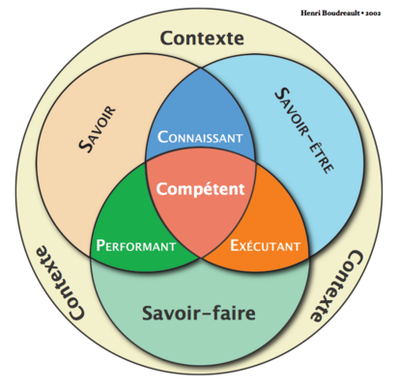
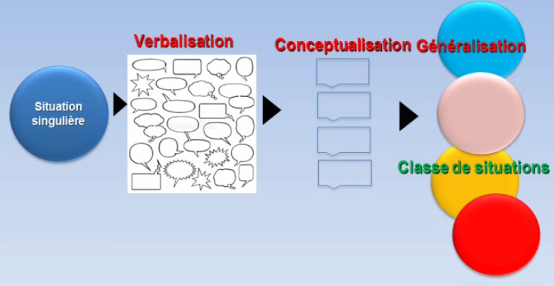
RETOUR SUR LA NOTION DE « COMPÉTENCE »
« Un professionnel compétent est un professionnel qui raisonne »
Mme ULMANN – Dr en sciences de l’éducation- Maître de conférences CNAM
Être compétent c’est « agir en conscience et être capable d'argumenter sur son action »
« Être capable de maitriser des variations, des diversités et des complexités de situations ».
Académie de Nantes – Regroupement académique BCP MRC
Notes:
0- Tout part des situations singulières rencontrées au cours des scénarios proposés. Même simulées, elles doivent être vécues comme étant le plus proche possible du réel
1- L’élève va raconter sa situation, mettre en mots… avec ses mots à lui, avec d’innombrables détails, sans les hiérarchiser ni structurer, sans même utiliser de vocabulaire professionnel ou technique
2- La conceptualisation : il s’agit, au cours d’un entretien, de distinguer avec l’élève ce qui est important et accessoire, de repérer les invariants c a d les concepts qu’il retrouvera dans n’importe quelle autre situation.
Cette recherche des invariants peut se faire à plusieurs élèves qui comparent leurs situations entre elles.
3- la généralisation : après avoir repéré les invariants, l’élève va pouvoir se projeter dans d’autres situations de travail de même nature mais plus ou moins complexes et avec plus ou moins d’aléas
Source : Vidéo Didier Michel IGEN économie gestion – Magistère Famille métiers GATL

Slide 10
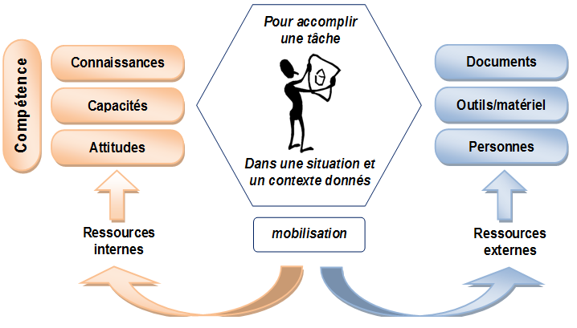
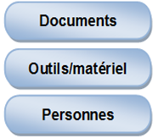
DÉVELOPPER DES COMPÉTENCES
= L’approche par les situations

Slide 11
DÉVELOPPER DES COMPÉTENCES
= L’approche par les situations
Un débutant s’appuiera plus sur les ressources externes pour réaliser les activités …

Slide 12
DÉVELOPPER DES COMPÉTENCES
= L’approche par les situations
Un expert exploite au maximum ses ressources internes pour réaliser ces mêmes activités …

Slide 13
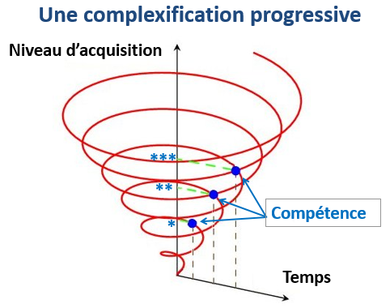
PROCESSUS D’ACQUISITION D’UNE COMPÉTENCE POUR DES ÉLÈVES
« Les savoirs sont des ressources pour l’action et l’action vient questionner les savoirs». Mme Ulman Dr en sciences de l’éducation- Maître conférence CNAM
C’est la répétition des gestes dans différents contextes de travail qui permet de développer des compétences
La prise en compte de l’erreur et de l’activité de formation est primordiale
Académie de Nantes – Regroupement académique BCP MRC

Slide 14
LE PROCESSUS D’APPRENTISSAGE MÉTIER
MODALITÉS DE FORMATION
Proposer des occasions multiples d’acquérir une compétence tout au long du cycle
Développer la compétence en graduant la complexité au fur et à mesure - Variabilité de situations
Accompagner au retour réflexif, à la prise de conscience et à la conceptualisation, faire verbaliser les élèves sur leur action
1
Identifier les attendus de l’activité = attendus de la professionnalité
2
Identifier le niveau de difficulté de l’activité
Identifier le degré d’autonomie , d’analyse et de responsabilité
Mesurer l’agilité de l’apprenant dans une situation donnée en mobilisant des ressources
Positionner dans le processus de professionnalisation
Se servir des critères d’évaluation, des attendus et de descripteurs plus complets
Palier de réussite 1 =
IMITER - EXÉCUTER
Palier de réussite 2 = EXÉCUTER - APPLIQUER
Palier de réussite 3 = APPLIQUER - ANTICIPER
Palier de réussite 4 = ANTICIPER - CONCEVOIR

Slide 15
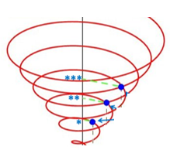
LA STRATÉGIE DE POSITIONNEMENT
Élèves
Professionnels, Citoyens
Processus de professionnalisation, d’apprentissage
seconde
première
terminale
Stratégie – variabilité
des situations
Activité simple
Activité classique
Activité complexe
Activité
complexe
1
Mesure du savoir agir en mobilisant des ressources dans l’activité
Au regard des attendus
2
Positionnement au regard du niveau de difficulté de l’activité, de l’autonomie de l’élève et de sa responsabilisation
Palier de réussite 1 | Palier de réussite 2 | Palier de réussite 3 | Palier de réussite 4
Activité simple guidée | Activité simple en autonomie Activité classique guidée Activité complexe guidée | Activité classique en autonomie Activité complexe en autonomie | Activité complexe en autonomie prise d’initiative…
OBJECTIFS (attendus) TRES PEU ATTEINTS | OBJECTIFS (attendus) PARTIELLEMENT ATTEINTS | OBJECTIFS (attendus) ATTEINTS | OBJECTIFS (attendus) DÉPASSÉS
X
X
TVP – Parcours de formation hybride
P1
P2
P3
P4
Notes:
Former par les activités
Évaluer des compétences – on pose la matière et on expertise avec une périodicité qui peut être longue. On nous demande en fin de 1ere et term !
Des positionnements réguliers mais non systématiques

Slide 16
LA STRATÉGIE DE POSITIONNEMENT
Élèves
Professionnels, Citoyens
Processus de professionnalisation, d’apprentissage
seconde
première
terminale
Stratégie – variabilité
des situations
Activité simple
Activité classique
Activité complexe
Activité
complexe
1
Mesure du savoir agir en mobilisant des ressources dans l’activité
Au regard des attendus
2
Positionnement au regard du niveau de difficulté de l’activité, de l’autonomie de l’élève et de sa responsabilisation
Palier de réussite 1 | Palier de réussite 2 | Palier de réussite 3 | Palier de réussite 4
Activité simple guidée | Activité simple en autonomie Activité classique guidée Activité complexe guidée | Activité classique en autonomie Activité complexe en autonomie | Activité complexe en autonomie prise d’initiative…
OBJECTIFS (attendus) TRES PEU ATTEINDS | OBJECTIFS (attendus) PARTIELLEMENT ATTEINDS | OBJECTIFS (attendus) ATTEINDS | OBJECTIFS (attendus) DÉPASSÉS
NON POSITIONNABLE
Possibilité d’indiquer que l’activité a été réalisée
mais sans que le degré de réussite
ne délivre l’obtention d’un palier
X
X
TVP – Parcours de formation hybride
P1
P2
P3
P4
Notes:
Former par les activités
Évaluer des compétences – on pose la matière et on expertise avec une périodicité qui peut être longue. On nous demande en fin de 1ere et term !
Des positionnements réguliers mais non systématiques

Slide 17
ÉVALUER PAR PROFIL À L’AIDE DES PALIERS DE LA COMPÉTENCE
Analyser l’activité professionnelle et porter un diagnostic sur l’action de l’élève :
A-t-il réussi son activité en étant très guide ou non ?
L’activité était-elle simple ou complexe ?
NOVICE
Pas d’autonomie
Réalise des tâches simples, sans complexités
A besoin d’être guidé
Connaissant
FONCTIONNEL
Autonome sur des tâches simples
Gère de la complexité avec aide
Bon exécutant
Pas de prise d’initiative
Exécutant
Maitrise
Référentiel
Autonome, efficace
Gère la complexité
Réalise un travail de qualité
Prise d’initiative -
Réflexivité
Adapter
Anticiper
EXPERT
Autonome, efficace
Gère la complexité
Réalise un travail de qualité
Prise d’initiative
Réflexivité et prise de hauteur
S’auto-évalue
Force de proposition
Anticiper Concevoir
Degré autonomie
Degré d’analyse
Niveau de de responsabilité
Imiter des façons de faire
Adapter des façons de faire
Imaginer de nouvelles façons de faire
L’intelligence professionnelle - Henri Boudreault (2018)
Académie de Nantes – Regroupement académique BCP MRC
Notes:
NOVICE
Connaissance superficielle orientée vers la réussite de la tâche en cours
Trouver les indices pertinents
Réalisation de tâches guidées en contexte connu
IMITER – EXÉCUTER
DÉBROUILLÉ - fonctionnel
Connaissance globale orientée vers la connexion des éléments
Comprendre les buts des activité
Application de procédures en contextes variés
EXÉCUTER – APPLIQUER
AVERTI - Maitrise
Connaissance fonctionnelle orientée vers la détermina-tion des éléments clés
Élargir le répertoire des actions disponibles
Résolution de problèmes ouverts en contexte variés
ADAPTER – ANTICIPER
EXPERT - Expertise
Connaissance approfondie orientée vers la compré-hension des processus
Coordonner les activités dans le collectif
Résolution de problèmes inconnus en contextes imprévisibles
ANTICIPER - CONCEVOIR

Slide 18
RÔLE DU FORMATEUR
Faciliter le positionnement pour poser un diagnostic partagé du potentiel de l’apprenant
Permettre aux apprenants d’agir en situation, de mobiliser des ressources et résoudre des problèmes introduisant plus ou moins de complexités
Faciliter la verbalisation des compétences et faire prendre conscience du travail engagé, donner de la valeur
Identifier la progressivité des acquis (les paliers de réussite) et fixer de nouveaux objectifs aux élèves
Assurer un suivi des compétences
Académie de Nantes – Regroupement académique BCP MRC

Slide 19
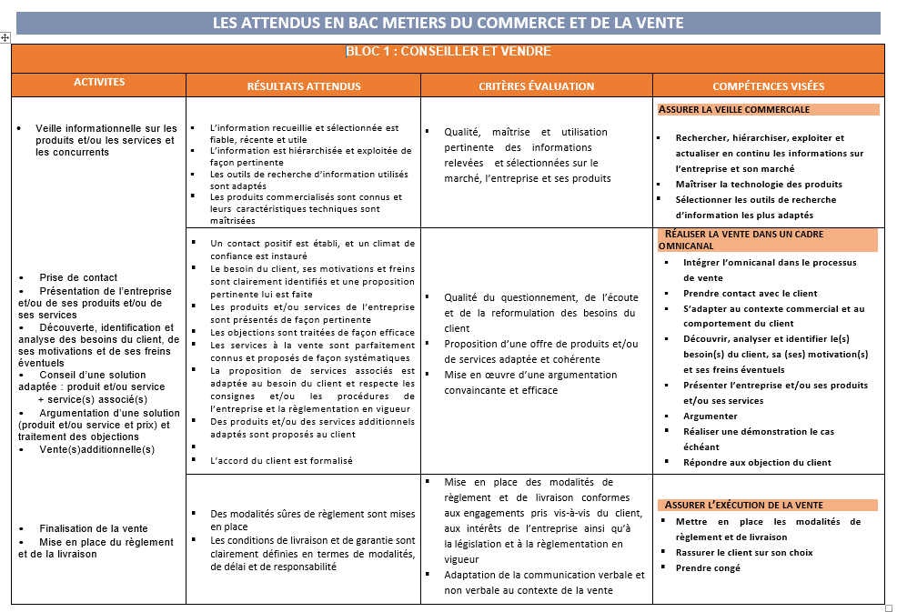
METTRE À DISPOSITION DES MOTS POUR DÉCRIRE LES ACTIONS ET LES COMPÉTENCES DÉVELOPPÉES
Prendre le temps d’identifier les attendus des activités/missions confiées
Des éléments à votre disposition
Co construire les éléments avec les élèves
Permet de se constituer des fiches à remobiliser et à enrichir pour gagner en autonomie et pouvoir auto-contrôler son travail
Académie de Nantes – Regroupement académique BCP MRC

Slide 20
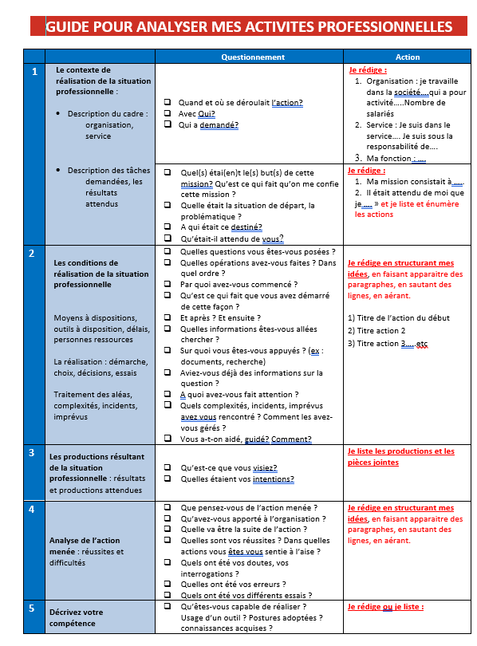
METTRE À DISPOSITION DES MOTS POUR DÉCRIRE LES ACTIONS ET LES COMPÉTENCES DÉVELOPPÉES
Prendre le temps d’identifier les attendus des activités/missions confiées
Des éléments à votre disposition
Illustrer par les productions, les photos, des vidéos etc…
Co construire les éléments avec les élèves
Permet de se constituer des fiches à remobiliser et à enrichir pour gagner en autonomie et pouvoir auto-contrôler son travail
Importance de faire réaliser un book / portefolio/ dossier professionnel
Académie de Nantes – Regroupement académique BCP MRC

Slide 21
WEBINAIRE
Métiers de la relation client
Témoignage
CCI Angers – Christelle ARNAUD
Académie de Nantes – Regroupement académique BCP MRC

Slide 22
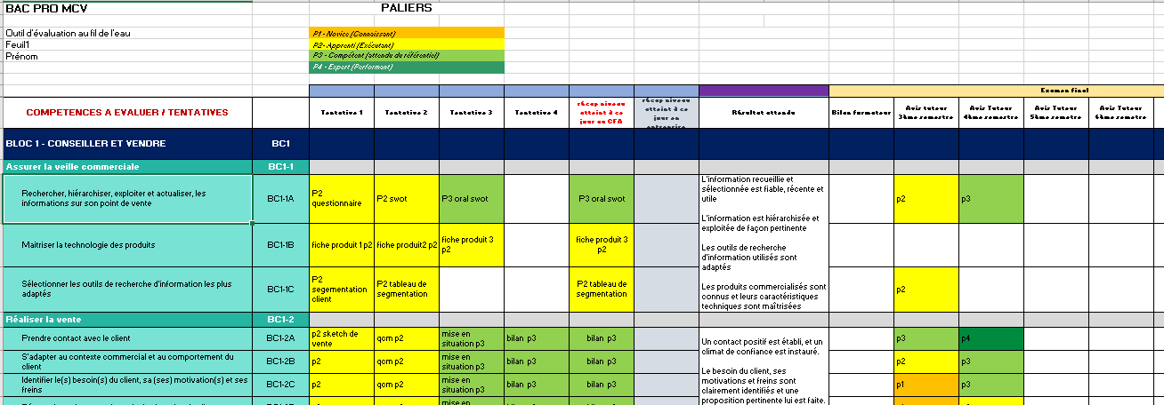
LE SUIVI DES COMPETENCES EN CENTRE DE FORMATION
Académie de Nantes – Regroupement académique BCP MRC
7 & 8 DECEMBRE 2020

Slide 23
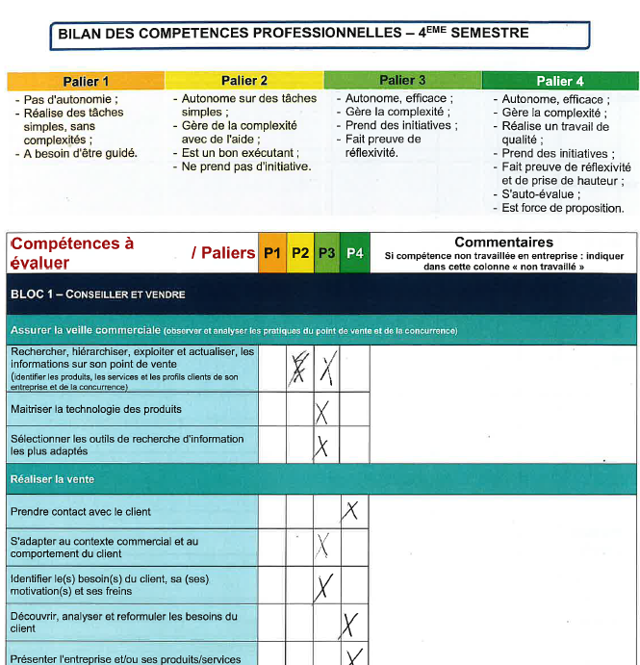
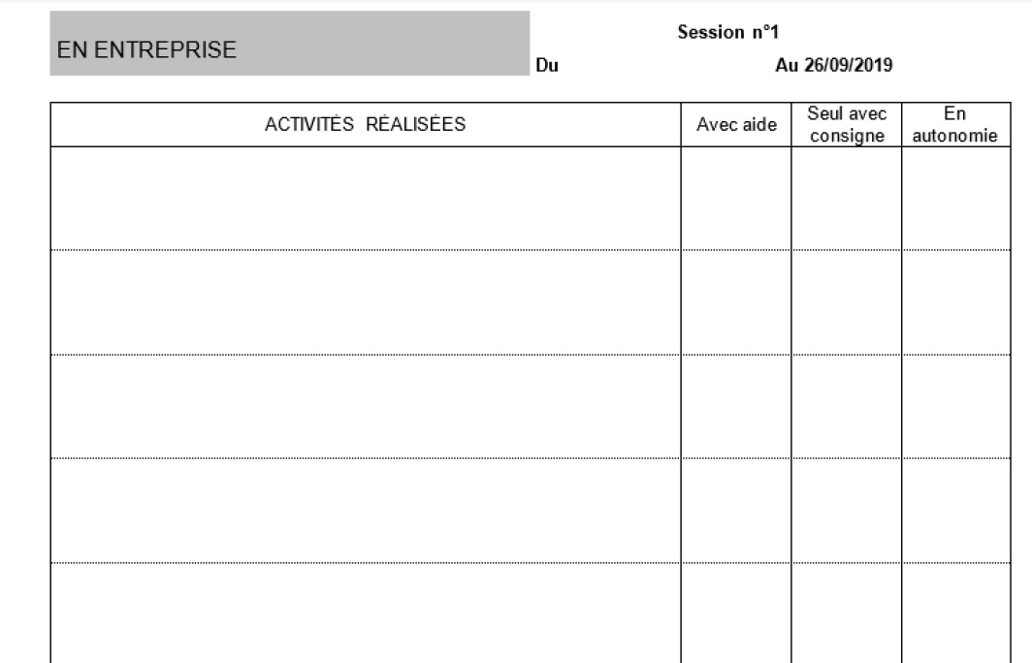
LE SUIVI DES COMPETENCES AVEC L’ENTREPRISE
SUIVI DE L’ACTIVITE EN ENTREPRISE
BILAN DES COMPETENCES SUR LES ACTIVITES EN ENTREPRISE
Académie de Nantes – Regroupement académique BCP MRC
7 & 8 DECEMBRE 2020

Slide 24
LE PROCESSUS D’ÉVALUATION DES COMPÉTENCES SUIT LE PROCESSUS DE FORMATION
Se base sur le « réel », c'est-à-dire sur des situations de travail vécues (tenue de l’accueil d’une entreprise), observées ou simulées (étude de cas ou situations didactisées en centre de formation).
Au cours de ces situations, on attend d’un apprenant qu’il montre les notions, les méthodes, les outils qu’il sait mobiliser afin de les transformer en actes efficaces.
L’efficacité est mesurée sous deux angles :
L’apprenant sait prendre en charge et/ou résoudre le cas proposé en évaluation
L’apprenant sait expliquer pourquoi il a choisi d’agir ainsi.
L’action et l’expression de sa pensée sur l’action permettent de mesurer le degré d’acquisition des compétences
Ceci peut être mis en évidence tant en formation
qu’au cours de la certification lors d’épreuves orales ou écrites.
Académie de Nantes – Regroupement académique BCP MRC
7 & 8 DECEMBRE 2020

Slide 25
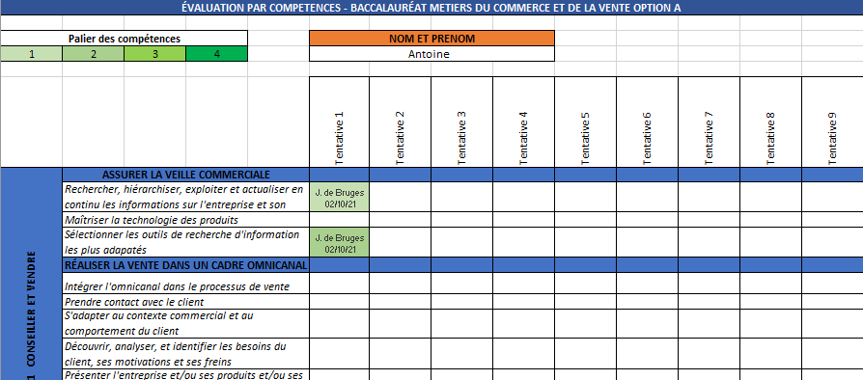
ÉLÉMENTS SUSCEPTIBLES DE NOURRIR LE POSITIONNEMENT
Connaissance de l’apprenant
Compte rendu d’entretien individuel ou collectif
Le suivi de compétences
Compte rendu de tuteurs
Dossier Professionnel

Slide 26
LA GRILLE D’AIDE AU POSITIONNEMENT
Novice
-
Débutant
Exécutant
-
Fonctionnel
Maîtrise
-
Compétent
Expert
6 - 9,5
10 - 13
13,5 - 16,5
17 - 20
TVP – Parcours de formation hybride

Slide 27
LA GRILLE D’AIDE AU POSITIONNEMENT
Novice
-
Débutant
Exécutant
-
Fonctionnel
Maîtrise
-
Compétent
Expert
Fourchette proposée
6 - 9,5
10 - 13
13,5 - 16,5
17 - 20
L’enseignant reste maîre de l’évaluation
Pour affiner la note et alimenter l’appréciation/observation
Éléments de valorisation du positionnement | Degré d’autonomie, Variabilité de la gestion de la complexité Niveau de qualité du travail réalisé, fiabilité | Degré de prise d’initiative et force de proposition Niveau de réflexivité et prise de hauteur Posture professionnelle
TVP – Parcours de formation hybride

Slide 28
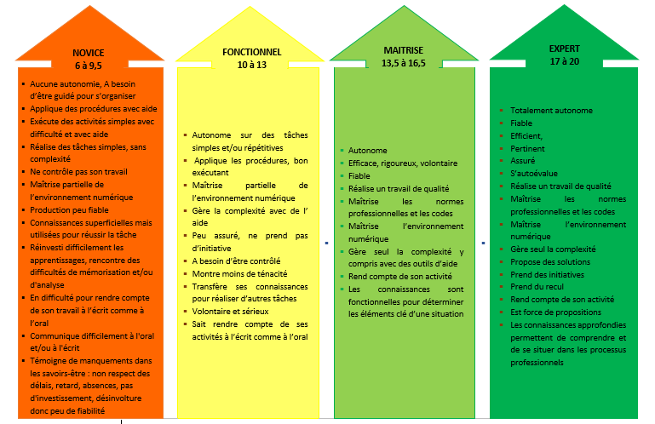
OUTIL D’AIDE AU POSITIONNEMENT POUR LA CERTIFICATION
Académie de Nantes – Regroupement académique BCP MRC

Slide 29
Introduction des compétences transversales
Cadre de l’expérimentation RECTEC /AEFA
Une entrée par les situations
Objectif : analyser les situations par le filtre des compétences transversales graduées
https://rectec.ac-versailles.fr/
Académie de Nantes – Regroupement académique CAP EPC
26 novembre 2020
Notes:
http://www.agence-erasmus.fr/docs/2818_guide-competences-web.pdf

Slide 30
Questions / réponses
Académie de Nantes – Regroupement académique BCP MRC

Slide 31
POUR ALLER PLUS LOIN …
Académie de Nantes – Regroupement académique BCP MRC
7 & 8 DECEMBRE 2020

Slide 32
Merci pour votre attention
Académie de Nantes – Regroupement académique BCP MRC

Slide 33
Introduction des compétences transversales
Compétences transversales
Un défi à relever pour mettre en valeur la voie professionnelle dans sa capacité à accompagner les jeunes vers leur insertion dans la société
Favoriser une logique de parcours au sein de la voie professionnelle par un travail sur les compétences transversales et leur valorisation
Créer un langage commun, une cohérence des apprentissages et permettre une vision globale et partagée par le collectif enseignant des compétences développées
Articuler les enseignements du domaine général et professionnel
Académie de Nantes – Regroupement académique BCP MRC
7 & 8 DECEMBRE 2020

Slide 34
Introduction des compétences transversales
Cadre de l’expérimentation RECTEC /AEFA
Une entrée par les situations
Objectif : analyser les situations par le filtre des compétences transversales graduées
Situations professionnelles simulées, en PFMP, les projets et actions, les échanges, les rencontres….
http://www.agence-erasmus.fr/docs/2818_guide-competences-web.pdf
Académie de Nantes – Regroupement académique BCP MRC
7 & 8 DECEMBRE 2020
Notes:
http://www.agence-erasmus.fr/docs/2818_guide-competences-web.pdf

Slide 35
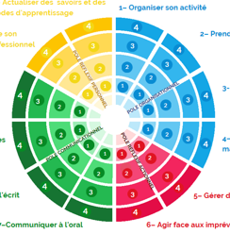
Introduction des compétences transversales
Ce référentiel permet de donner un cadre pour
reconnaitre des compétences transversales
C’est d’abord une approche méthodologique pour guider le parcours de formation, moins un outil de test, de niveau, de certification
Un document qui permet à l’apprenant de verbaliser, expliciter en étant accompagné pour être reconnu dans sa manifestation des compétences
Il met en évidence le spectre des compétences que chaque individu est en mesure de développer
Académie de Nantes – Regroupement académique BCP MRC
7 & 8 DECEMBRE 2020

Slide 36
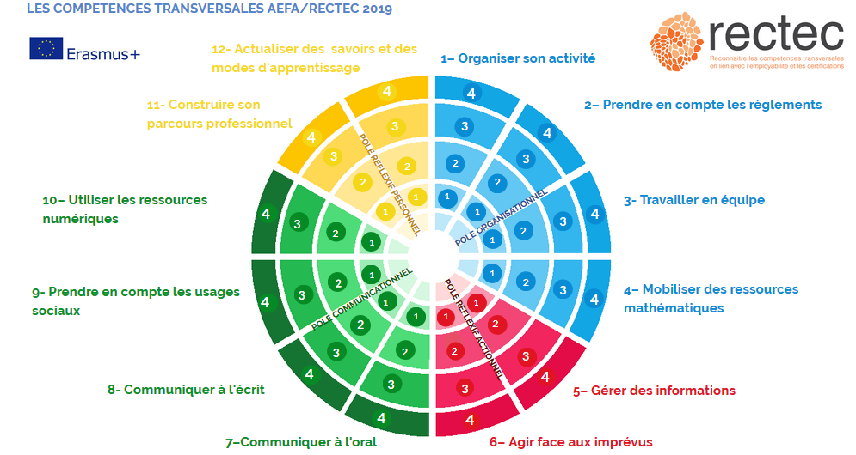
Introduction des compétences transversales
Académie de Nantes – Regroupement académique BCP MRC
7 & 8 DECEMBRE 2020
Notes:
https://view.genial.ly/5d7ea41eb93d570f2433e7c1/interactive-content-carte-des-competences-transversales-rect
C’est un modèle à expliciter, pas un modèle à cocher des acquis / non acquis

Slide 37
Zoom sur les compétences transversales
Ce référentiel permet de donner un cadre pour :
Valoriser et reconnaitre
Se Positionner
Développer
Académie de Nantes – Regroupement académique BCP MRC
7 & 8 DECEMBRE 2020

Slide 38
Zoom sur les compétences transversales
Académie de Nantes – Regroupement académique BCP MRC
7 & 8 DECEMBRE 2020

Slide 39
Zoom sur les compétences transversales
2 écueils à éviter
Noter les compétences transversales
Les 4 paliers de positionnement visent à définir un profil faisant apparaître des points caractéristiques. Noter les positionnements serait contre-productif et rendrait scolaire une démarche de professionnalisation
Créer de l’activité en plus pour travailler les compétences transversales
Les compétences transversales se trouvent dans les situations pédagogiques des référentiels et programme.
Académie de Nantes – Regroupement académique BCP MRC
7 & 8 DECEMBRE 2020
Notes:
https://view.genial.ly/5d7ea41eb93d570f2433e7c1/interactive-content-carte-des-competences-transversales-rect

